Slide 1

Проректор по воспитательной и социальной
работе Бакулин Константин Александрович

Slide 2
КОНЦЕПЦИЯ ВОСПИТАТЕЛЬНОЙ РАБОТЫ В НГМУ
Воспитать всесторонне развитую личность, сочетающую в себе высокое духовное богатство, научное мировоззрение, нравственную чистоту, гражданственность, патриотизм, потребность в труде, овладении ценностями мировой и отечественной культуры, историческим прошлым, умением вести здоровый образ жизни.

Slide 3
РЕАЛИЗАЦИЯ ПРОГРАММЫ ПОДГОТОВКИ БУДУЩЕГО ВРАЧА ЧЕРЕЗ РЕШЕНИЕ ЗАДАЧ:
Формирование у студентов нравственных, духовных и культурных ценностей, позитивного отношения к будущей самостоятельной врачебной деятельности, раскрытие социальной и личностной значимости труда врача в процессе обучения;
Формирование условий для творческой и интеллектуальной реализации личности, расширение интеллектуального кругозора, содействие в развитии научной эрудиции, способностей, умений и мастерства;
Пропаганда ценностей здорового образа жизни, организация работы по профилактике правонарушений и социально-негативных явлений

Slide 4
Концепция «Здоровым быть модно!»
Концепция «Здоровым быть модно!» по оздоровлению и пропаганде здорового образа жизни в ФГБОУ ВО НГМУ Минздрава России на период 2012-2018 годы
Раздел 1. Общая характеристика концепции
Формирование здорового образа жизни населения является важнейшим разделом социальной политики государства. Результаты социологических исследований , которые периодически публикуются дают основание утверждать, что значительная часть населения России не готова нести ответственность за своё здоровье.

Slide 5
А что такое здоровье?
Наиболее распространённым является определение, которое было принято ВОЗ в 1946 году. «Здоровье - это состояние полного физического, душевного и социального благополучия, а не только отсутствие болезней или физических дефектов».
Здоровье представляет собой гармоничную совокупность структурно-функциональных данных организма, адекватных окружающей среде и обеспечивающих организму оптимальную жизнедеятельность, а также полноценную трудовую деятельность.
Академик РАМН В.П. Казначеев (НГМУ) дал следующее определение Здоровье - это процесс сохранения и развития биологических, физиологических, психологических функций, трудоспособности и социальной активности человека при максимальной продолжительности его активной жизни.

Slide 6
Что такое ЗОЖ?
ЗОЖ является комплексной медицинской, социальной и педагогической проблемой.
Здоровье является одной из множественных характеристик сущности человека в окружающей природе и социуме.
В соответствие с положением ВОЗ, здоровью и здоровому образу жизни надо учить.
Здоровый образ жизни – способ жизнедеятельности, соответствующий генетически обусловленным особенностям данного человека, конкретным условиям жизни и направленный на формирование, сохранение и укрепление здоровья, на полноценное выполнение человеком его социально-биологических функций.

Slide 7
Основные направления деятельности в рамках реализации Концепции «Здоровым быть модно!» и перечень основных планируемых мероприятий в НГМУ
1. Проведение ежегодного мониторинга состояния здоровья учащихся и сотрудников университета

Slide 8
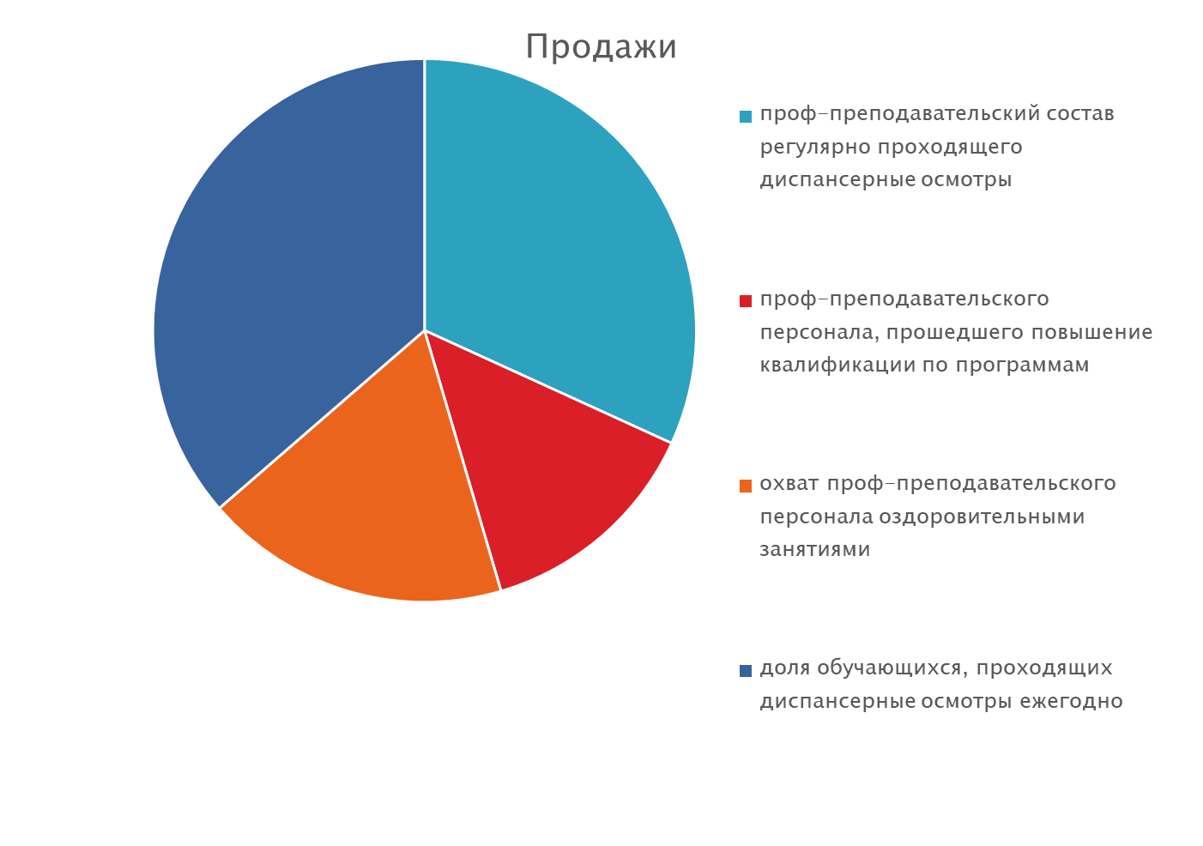
Регулярность медицинского контроля

Slide 9
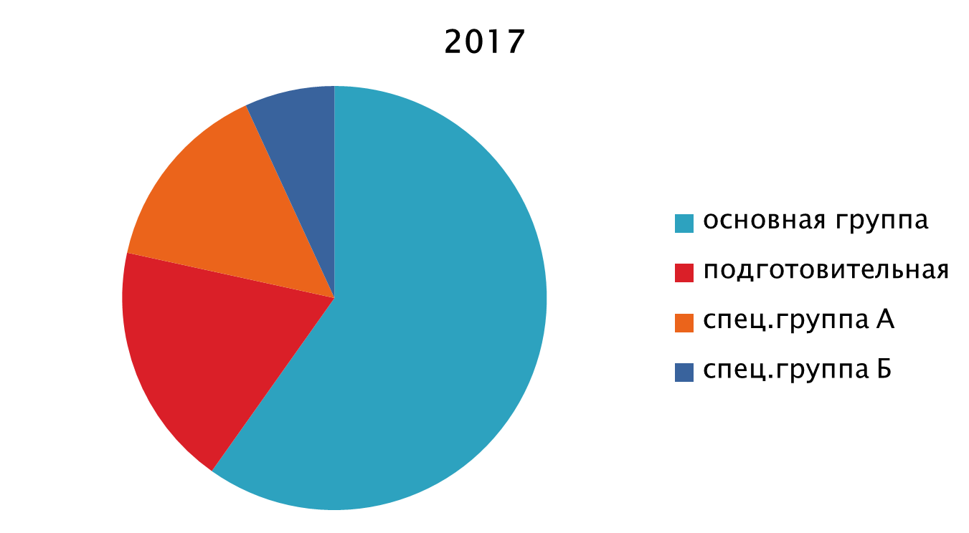
Динамика распределения обучающихся по группам здоровья за последние 2 года

Slide 10
Динамика распределения обучающихся по группам здоровья за последние 2 года

Slide 11
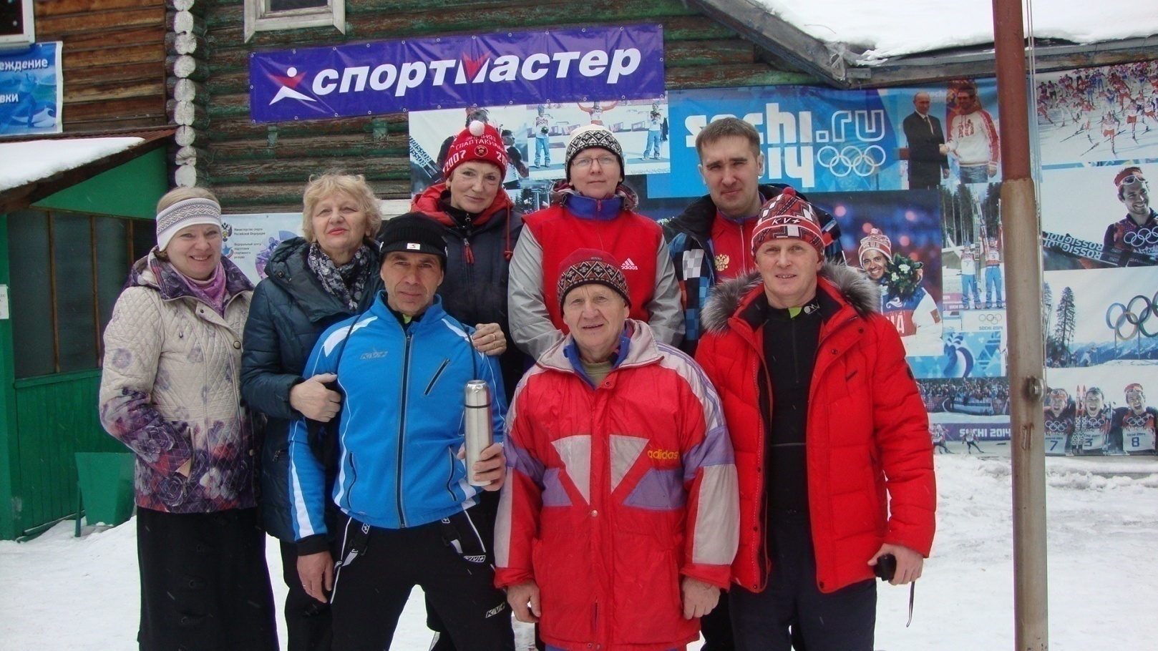
2. Спортивно-оздоровительные мероприятия
Участие спортсменов и преподавателей НГМУ во Всероссийском Кроссе нации (биатлонный комплекс г. Новосибирска, третье место среди вузов г. Новосибирска,2016-2018г).

Slide 12
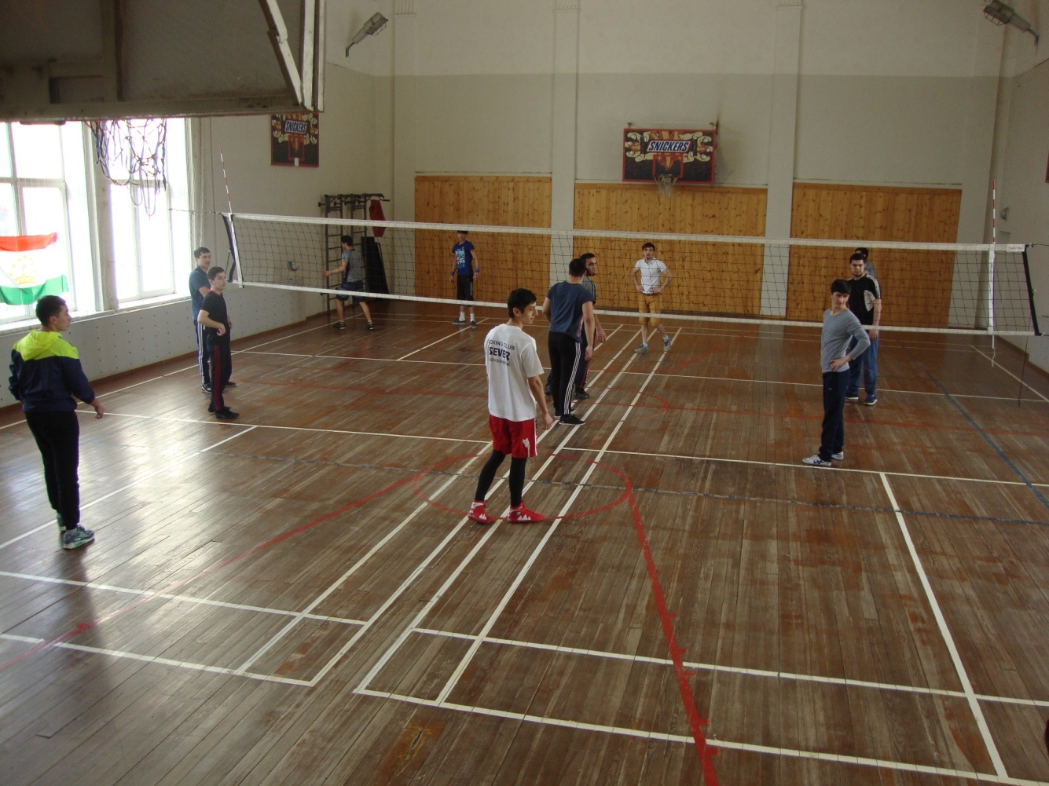
Участие сборных команд НГМУ в Кубке ВУЗов области и первенстве города по 11 видам спорта

Slide 13
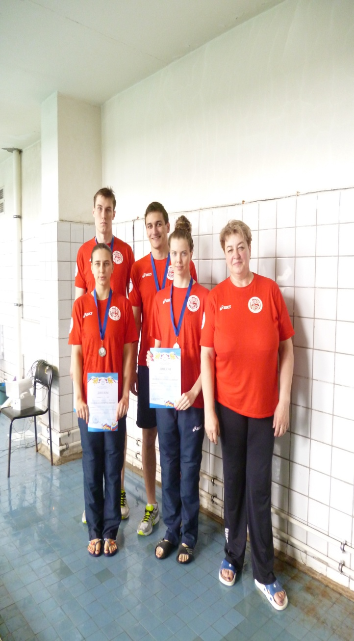
Чемпионат России среди вузов по плаванию.
Поздравляем с победой в Чемпионате России среди медицинских ВУЗов сборную команду НГМУ по плаванию и тренера Даниленко Надежду Алексеевну!
Желаем новых спортивных побед!

Slide 14
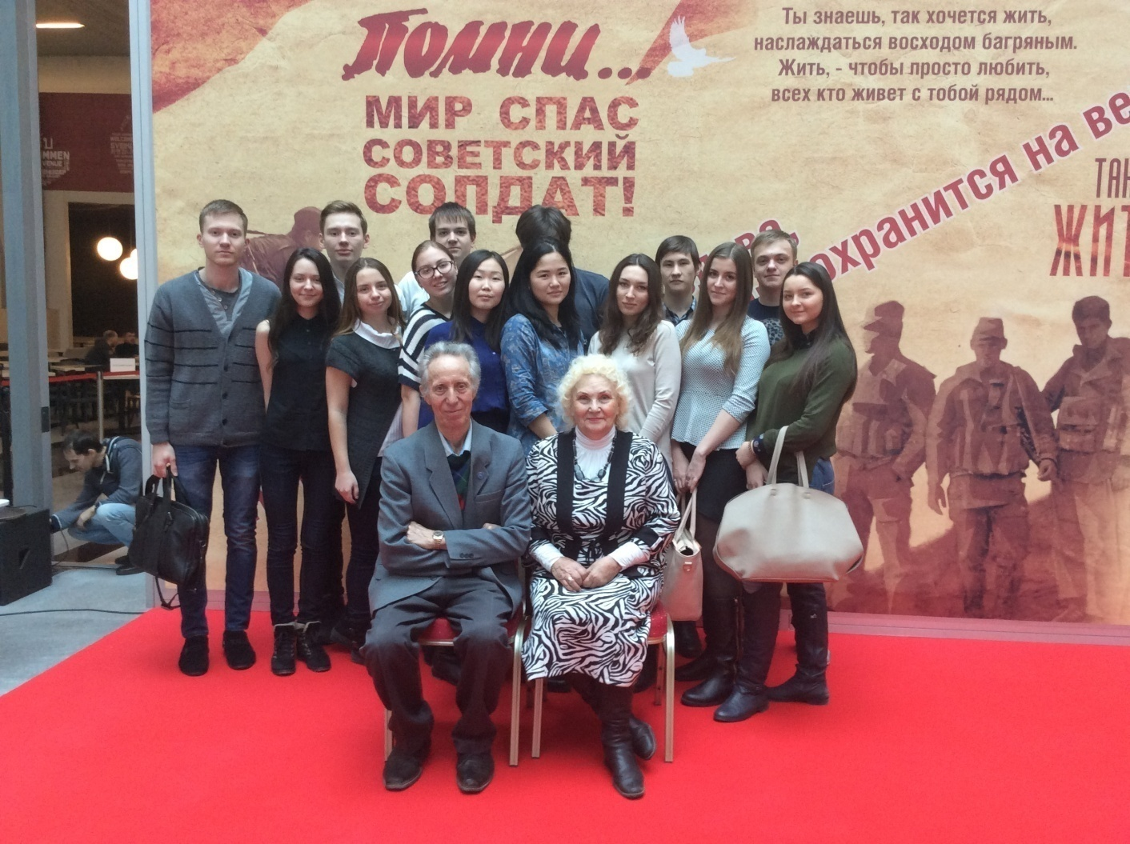
3. Духовно-нравственное и патриотическое воспитание учащихся

Slide 15
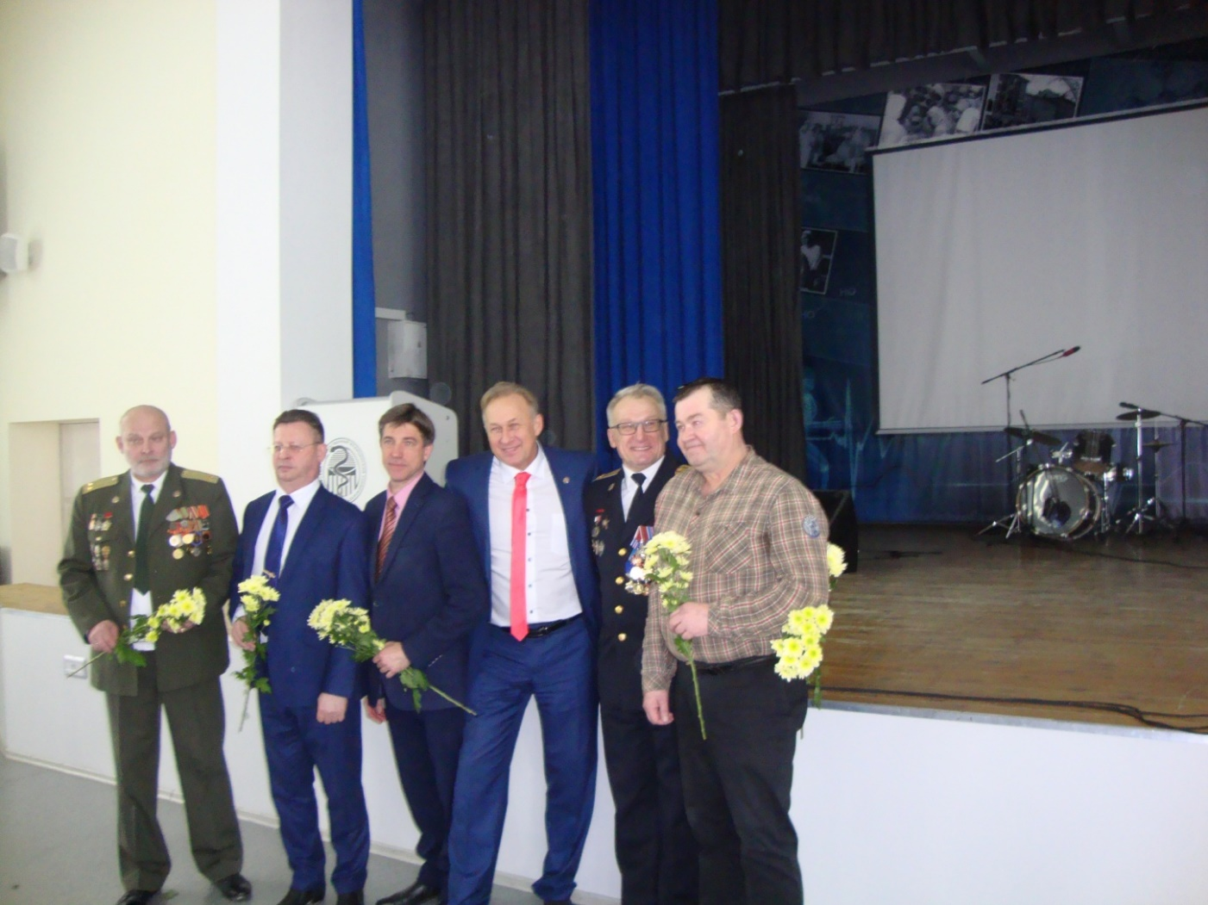
В День защитника Отечества,23 февраля 2018 г. Ректор НГМУ И.О. Маринкин поздравил с праздником на торжественном вечере выпускников НГМИ, участников Афганской войны и военных конфликтов в Чечне.

Slide 16
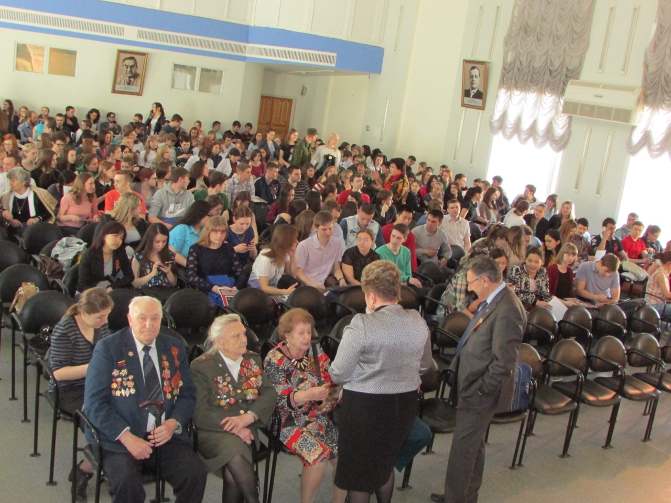
Празднование в НГМУ70-летия Победы советского народа в Великой Отечественной Войне. На первом ряду ветераны В,О.В., доц. Р.С. Базаркина, В.В. Клепикова. Л.Н. Изнаирский.

Slide 17
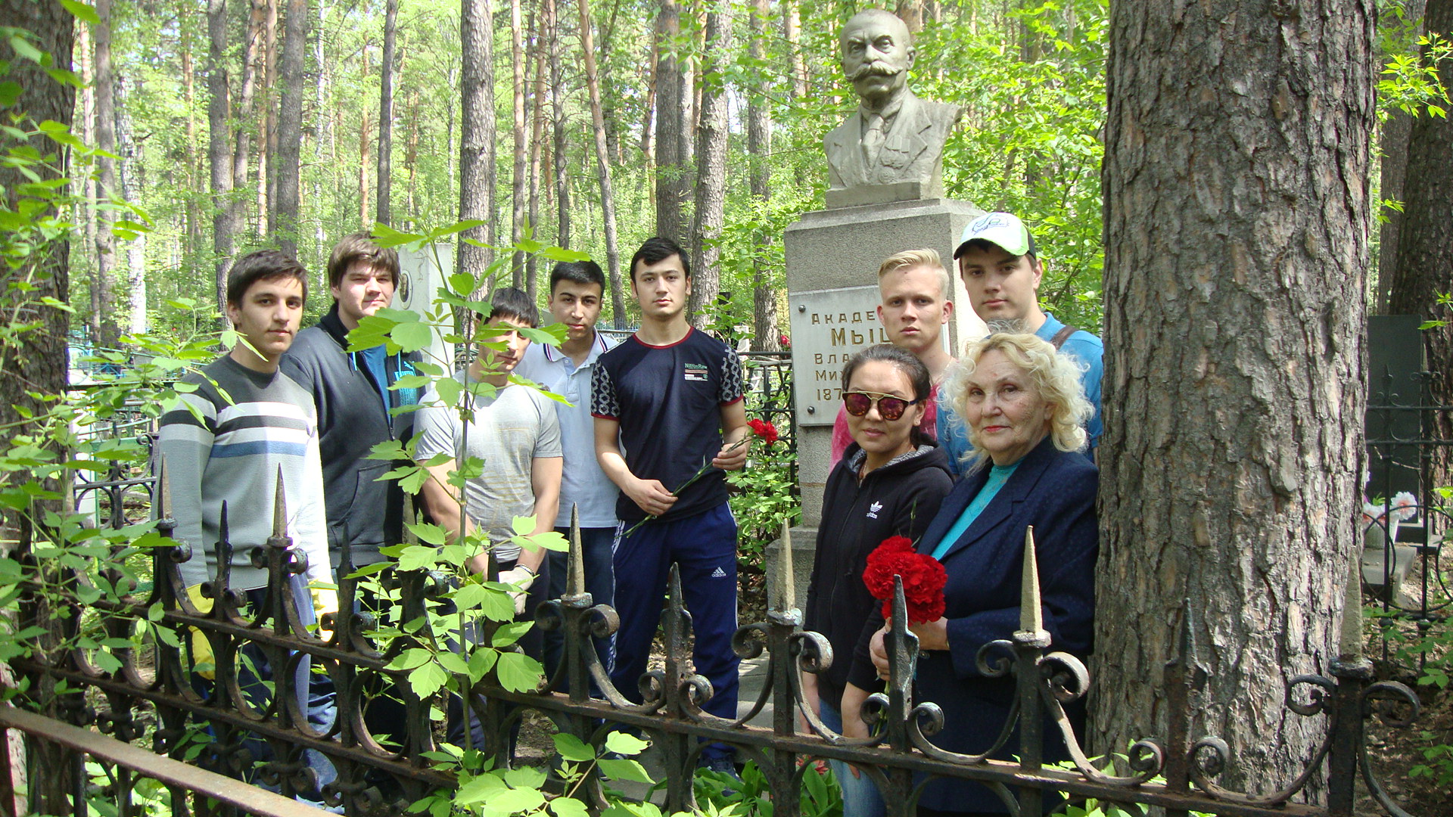
Вахта Памяти на Заельцовском кладбище
Студенты возлагают цветы к памятнику академику В.ММышу

Slide 18
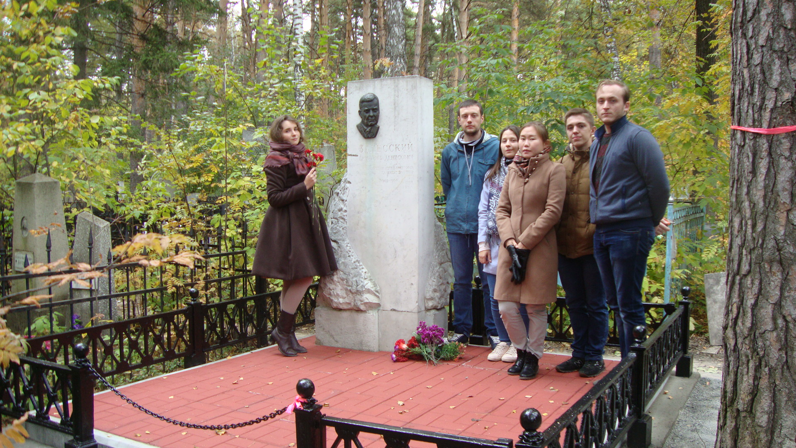
Осенняя Вахта памяти (2017)
Студенты возлагают цветы у памятника ректору НГМИ заслуженному деятелю науки , проф. , ректору Г.Д. Залесскому.

Slide 19
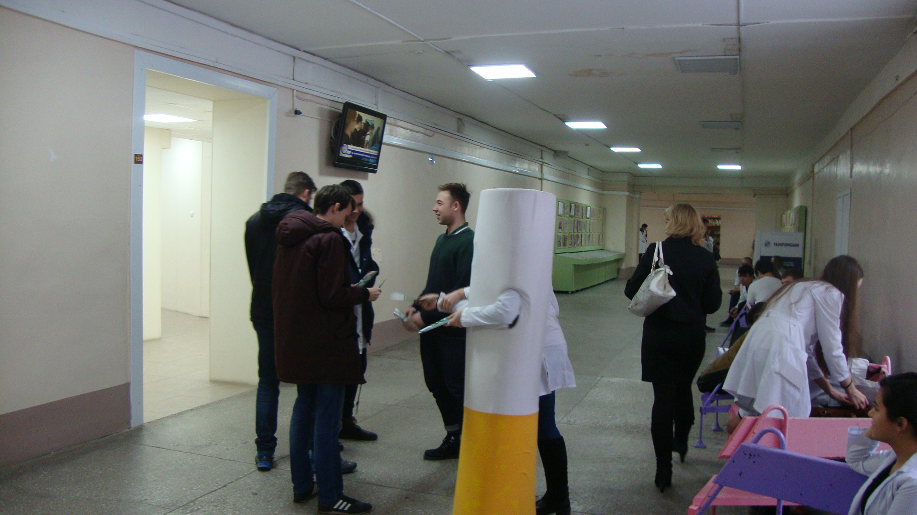
4. Мероприятия по формированию здорового образа жизни и отказу от вредных привычек.
Всемирный День отказа от курения. «Меняем сигарету на конфету»

Slide 20
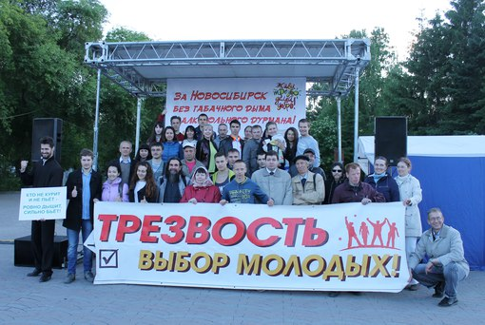
5 . Агитационно-пропагандистская работа. Пропаганда здорового образа жизни среди населения г. Новосибирска и НСО.
Всемирный День здоровья. МОО «Трезвый город», НГМУ. Первомайский сквер

Slide 21
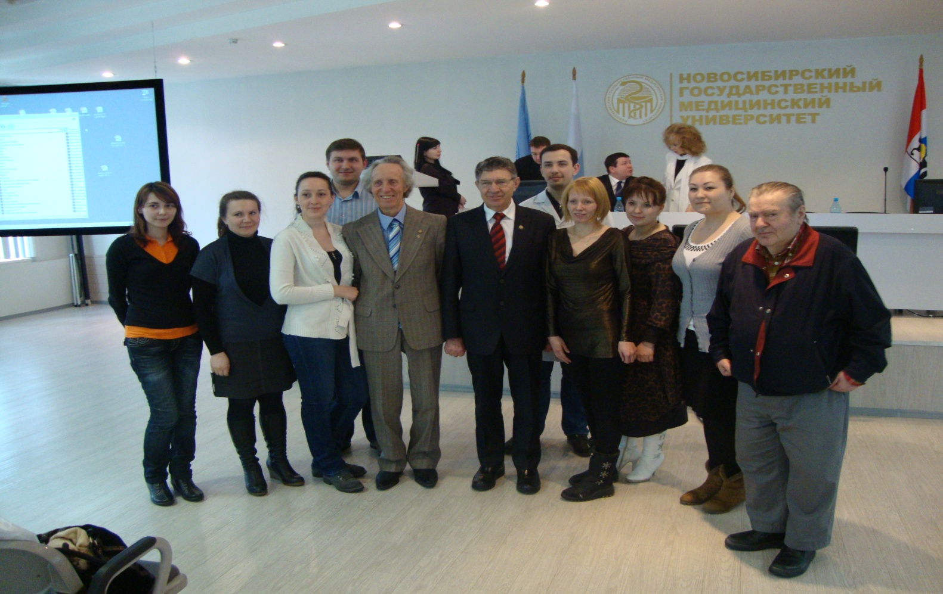
6. Новые методические подходы к реализации Концепции «Здоровым быть модно»
Проведение ежегодной региональной конференции в НГМУ по ЗОЖ

Slide 22
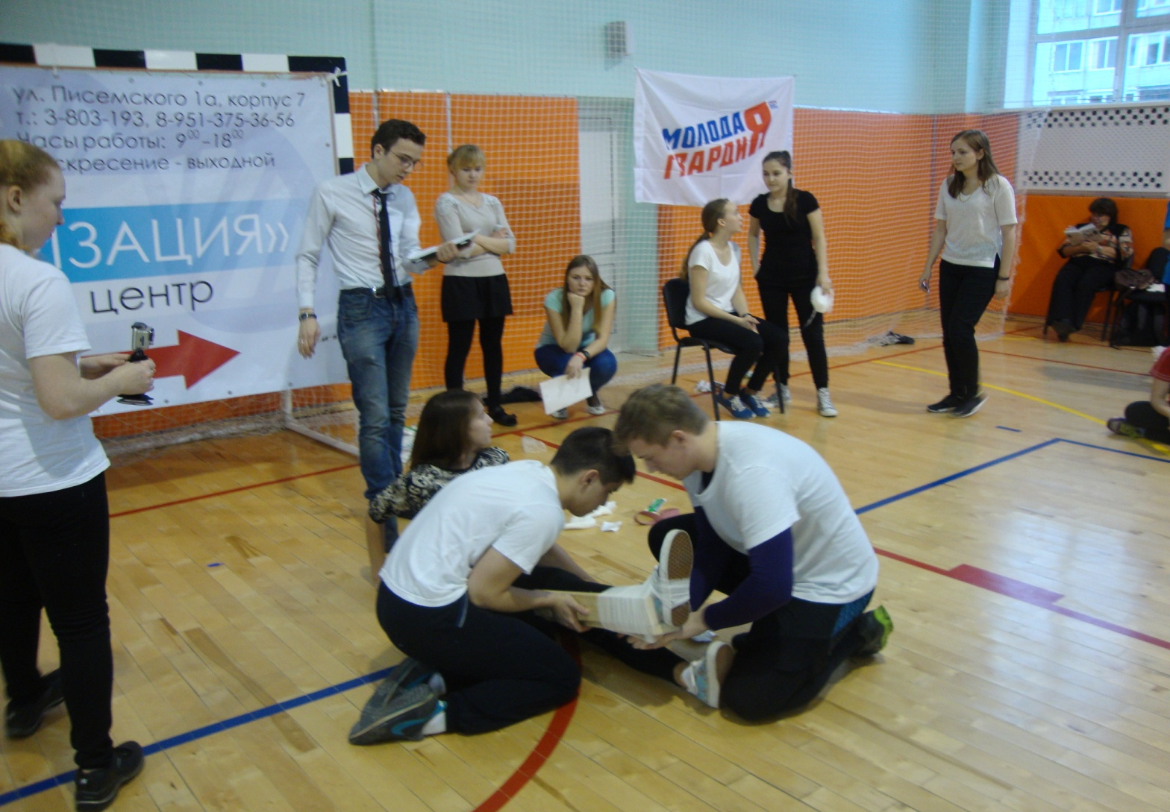

Slide 23
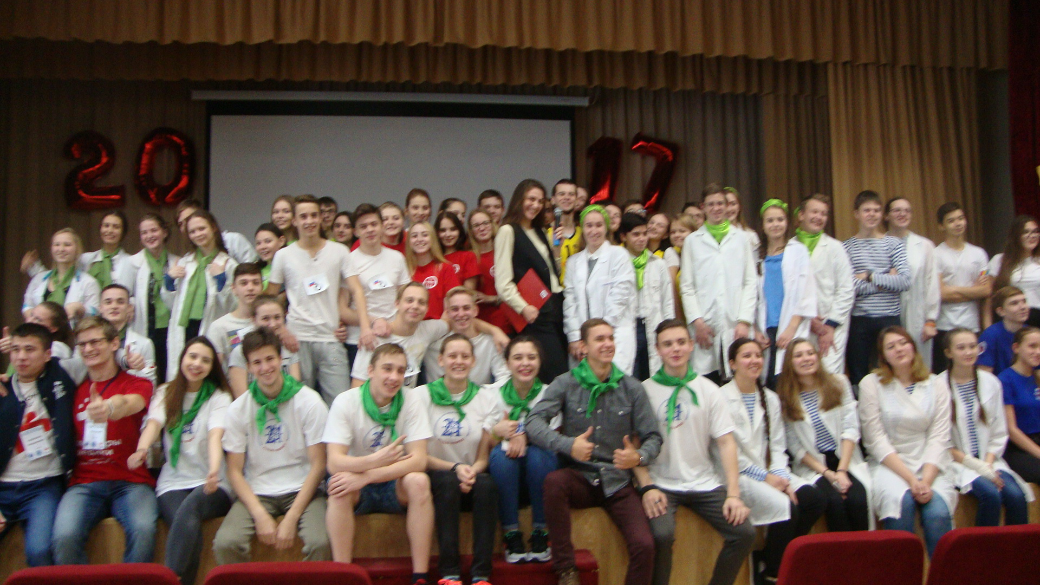
городские соревнования по оказанию первой помощи среди школ и лицеев в СОШ№23,2017г

Slide 24
9. Поддержка общественных инициатив, волонтёрского движения по формированию и пропаганде здорового образа жизни среди студентов и преподавателей
-Работа студенческого спортивного клуба НГМУ «Пульс»
- Развитие волонтерского движения НГМУ «Волонтеры-медики»
-Штаб студенческих отрядов НГМУ Российских студенческих отрядов

Slide 25
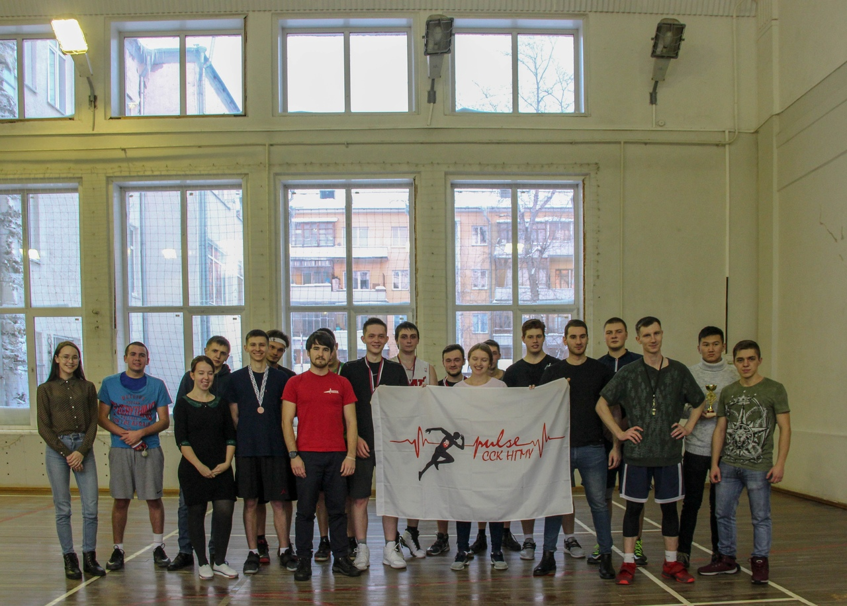
Спортивный клуб НГМУ «Пульс»

Slide 26
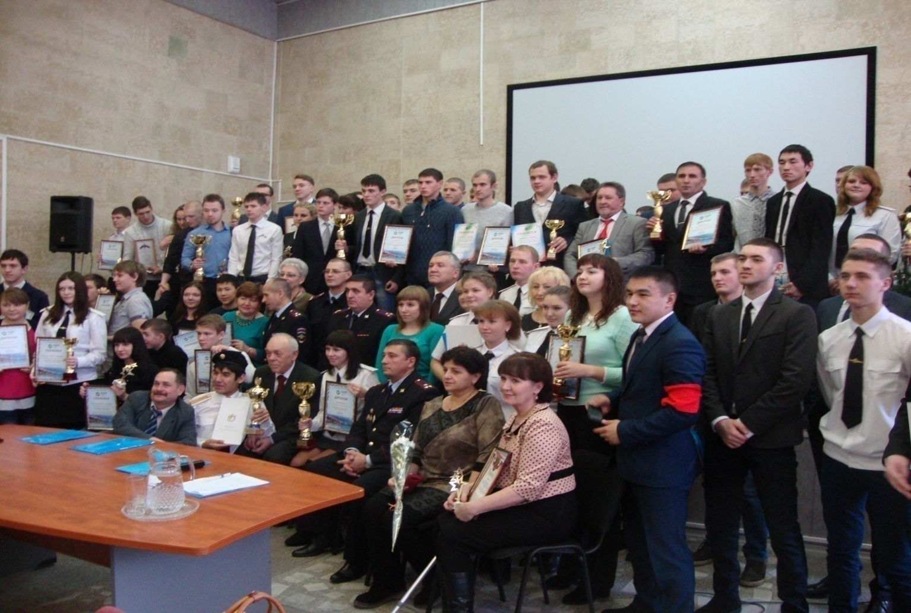
Участие волонтеров –медиков в охране общественного порядка г.Новосибирска

Slide 27
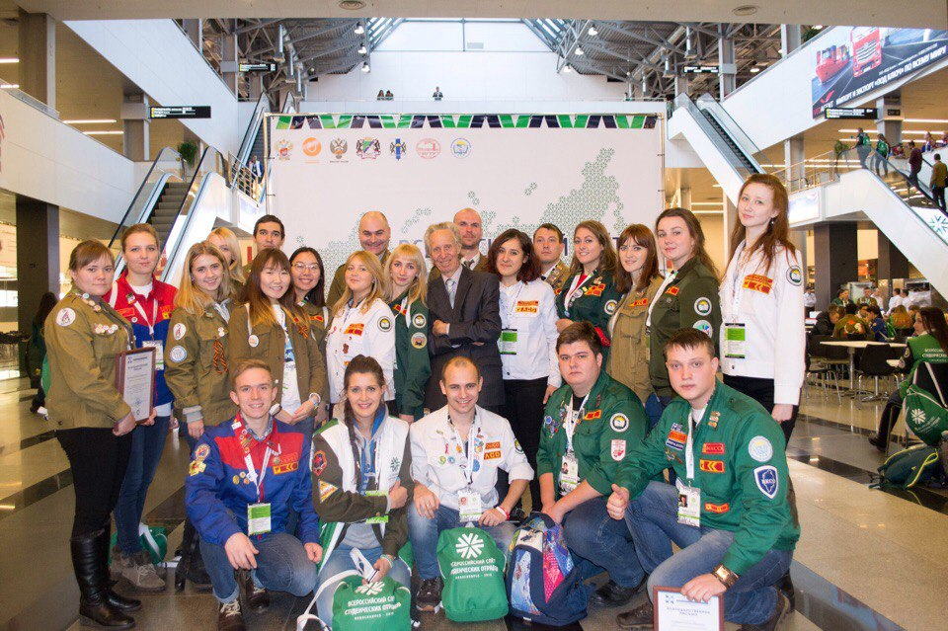
Штаб СО НГМУ на Всероссийском съезде студенческих отрядов г.Новосибирск

Slide 28
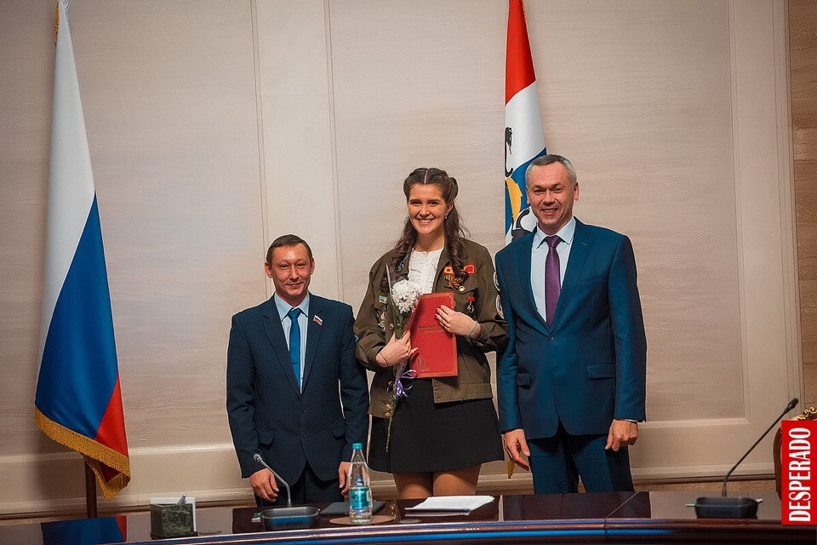
Начальник штаба СО НГМУ Юлия Александрова награждена Почётной грамотой ВРИО Губернатором НСО А.Г. Травниковым, 2017г.

Slide 29
Спасибо за внимание!

